Slide 1


Werkplekleren ALPO jaar 3
Voorlichting Praktijkopleiders
3-9-2026

Slide 2

Welkom
Doel bijeenkomst
ALPO student
Begeleiding & beoordeling
Curriculum en praktijkopdrachten
Meer informatie
https://husite.nl/samen-opleiden-primair-onderwijs/opleidingsschool-voor-academische-leraren/begeleiden-van-werkplekleren/#belangrijke-documenten
Notes:
Voorstel slide (SLBers wie is wie? Begeleiding vanuit de opleiding)

Slide 3
Doel
Jullie hebben allemaal een derdejaars ALPO student.
In deze bijeenkomst informeren we je over je ALPO student zodat je de begeleiding kan optimaliseren en afstemmen
Stel vooral je vragen, in de chat of aan het einde van de bijeenkomst.
Notes:
Korte intro, vragen in de chat, aan het einde vragen stellen
Misschien heb je al veel kennis van alpo studenten, misschien niet, of derdejaars

Slide 4
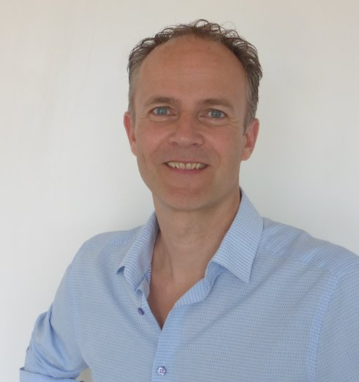
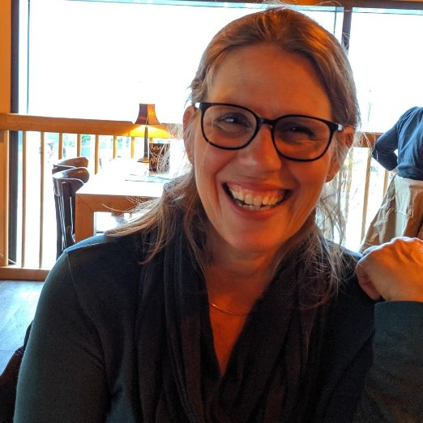
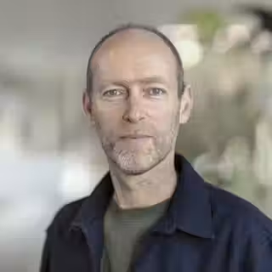
Even voorstellen
Zita Albon SLB UU
Ortwin Hutten SLB HU
Karel Boonstra SLB HU
Notes:
Voorstel slide (SLBers wie is wie? Begeleiding vanuit de opleiding)

Slide 5
Leerkracht Onderwijskundige
Beroepspraktijk
Contextualiseren
Academische leerkracht
Ontwerper
Opleidings-praktijk
Decontextualiseren
Onderzoeks- praktijk
Leerkracht
Adviseur
Onderzoeker

Slide 6
Leerkracht onderwijskundige
Een leerkracht onderwijskundige is een leerkracht voor de groep,
die werkt aan gezamenlijk kennis opbouwen binnen de school en stichting;
die concrete bijdrage levert aan de kwaliteit van het onderwijs;
die naast pedagogisch en didactisch handelen onderzoekend vermogen bezit;
die beschikt over een stevige basis in de onderwijswetenschappen; en
die vanuit het ontwikkelen van adaptieve expertise kan mee bewegen met veranderingen in de schoolcontext.
Notes:
Achtergrondinformatie voor SLBers

Slide 7
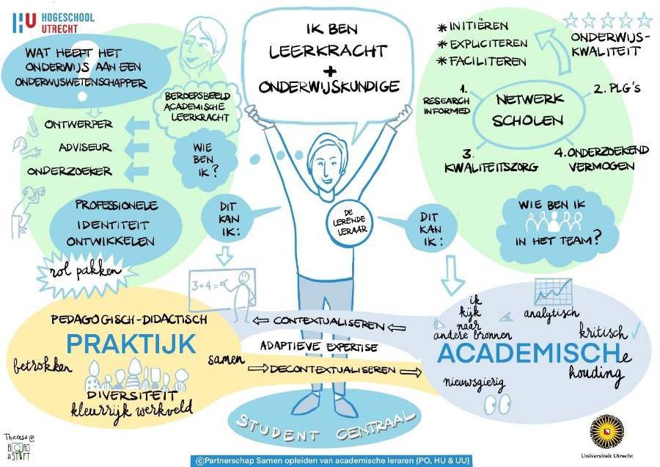
Notes:
Beroepsbeeld leerkracht onderwijskundige – indien nodig
Achtergrondinformatie SLBers

Slide 8
Wat kenmerkt een ALPO-student?
Nieuwsgierige/kritische (verdiepende) vragen
Kennisvergaring ook op overkoepelend niveau
Kennis uit onderzoek vertalen naar de context van de klas/school
Onderzoeksmatige praktijkopdrachten (authentieke beroepstaken)
Reflectief vermogen (leggen de lat soms wel erg hoog voor zichzelf)
In jaar 3 verschuift de focus: naast pedagogisch didactische vaardigheden ook onderwijskundige vaardigheden oefenen op de werkplek
Notes:
Context/ visie van de school meenemen in hun denken
Ze willen de context snappen waarin ze werken. Vanuit de opleiding stimuleren we contextualiseren en decontextualiseren in opdrachten

Slide 9
Curriculum jaar 3
Woensdag en donderdag stage;
een dag groepsverantwoordelijkheid en een dag onderwijskundige opdrachten
Stageweken vier dagen week 41-50-10-21
10 lessen met LVF (lesvoorbereidingsformulier)
Eind van het jaar (minimaal) zelfstandig een dag kunnen draaien voor de groep en dus klaar zijn voor de afstudeerfase

Slide 10
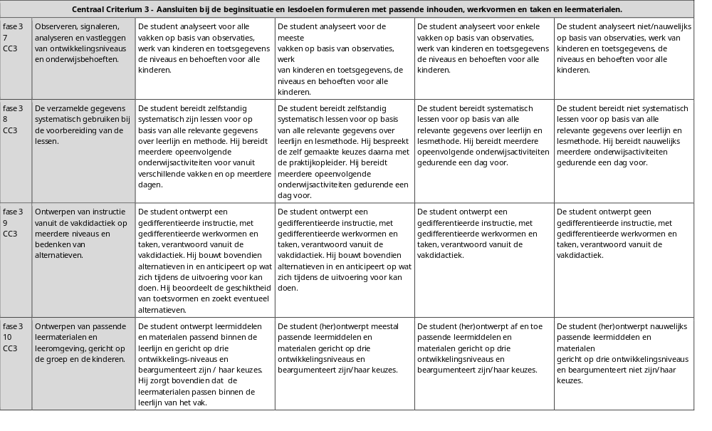
Begeleiding en feedback
Beoordelingscriteria leerkrachtvaardigheden – praktijk feedback formulier (PFF) (zijn te vinden op de Werkplekleren site)
Daarnaast werken ze aan opdrachten vanuit de opleiding

Slide 11
ALPO jaar 3
Blok A (september-november) | Blok B (november – januari) | Blok C (februari-april) | Blok D (april- juni)
Praktijk 5 (keuze uit bouw, ook SO/SBO) |  | Praktijk 6 (keuze uit bouw, ook SO/SBO)
Orthopedagogiek 1: uitgaan van verschillen Groepsanalyse en differentiatieadvies. Nodig: Behoefteanalyse met PO; mogelijkheid tot observeren tijdens onderwijskundige dag; toegang tot leerlinggegevens, evt. gesprek met IB/Kwaliteitscoordinator. | Orthopedagogiek 2: passend onderwijs Werkmap: interventies gericht op gedragsproblemen en visie op passend onderwijs. Presenteren Nodig: akkoord op opzet IHP en ruimte om dit samen met PO uit te voeren gesprek met IB of gedragsspecialist en aansluiten bij oudergesprekken. | Assessment en evaluatie Geen praktijkopdracht. | Diversiteit in het onderwijs Interview met leerkracht en ouder over een thema rondom gelijke onderwijskansen Nodig: in contact brengen met een ouder en evt. collega, meedenken over onderwerp
Methoden in onderwijs en wetenschappelijk onderzoek Geen praktijkopdracht. | Vernieuwingsonderwijs Bezoeken van een reformschool/traditionele vernieuwingsschool. | Taalonderwijs op maat Ontwerpen en uitvoeren van een schrijfactiviteit (filmen van de les). Nodig: ruimte om de les te geven en te filmen. | Reken-wiskundeonderwijs op maat Ontwerpen gedifferentieerd onderwijsaanbod o.b.v. leerling resultaten. Nodig: toegang tot leerling gegevens en sparren over de analyse.
 | Keuze: profieldeel wereldvakken Poster en verantwoording van lessenserie over een educatie. Wordt niet uitgevoerd in de praktijk, opdracht in tweetallen. Nodig: gesprek over visie op school over WO-vakken. | Keuze: vernieuwingsonderwijs 1 Onderzoeken van de vraag: wat is goed onderwijs? Nodig: gesprek over perspectief van de school. | Vernieuwingsonderwijs 2 Geen praktijkopdracht.
 | Keuze: meer muziek in de klas Lessenserie van 3 lessen vanuit leervraag, presentatie voor drie teamleden. Nodig: leervraag opstellen en feedback geven op presentatie. | Keuze: wetenschap in de klas 1 Voorbereiden project W&T. Nodig: evalueren GLVF. | Keuze: wetenschap in de klas 2 Uitvoeren project W&T. Nodig: ruimte voor uitvoeren project.
Landelijke kennisbasis taal en rekenen Geen praktijkopdracht.
Notes:
Overzicht praktijkactiviteiten betreffende jaar

Slide 12
Orthopedagogiek
Half jaar, twee cursussen
Jaarthema jaar 3 is Verschillen tussen leerlingen
Ortho 1: leerproblemen en uitgaan van verschillen
Groepsanalyse en differentiatieadvies rond leesontwikkeling
Ortho 2: gedragsproblemen en oudergesprekken
Visie op omgaan met gedrag en interventies voor specifiek gedrag
Inzichten vanuit recent onderzoek vertalen naar eigen context: de leerlingen/ de klas/ de school
Notes:
Zita
Opdrachten Onderwijskundige dag
Profileren in het team: uitdagend en spannend voor studenten; niet altijd in de klas op onderwijskundige dag

Slide 13
Vragen

Slide 14
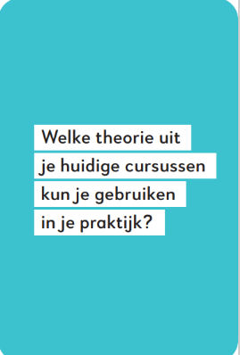
Verdiepen en vertragen
Notes:
Achtergrondinformatie SLBers (zie website werkplekleren voor set vragenkaarten)
Het oefenen van contextualiseren en decontextualiseren op de werkplek en in het instituut vraagt dat de opleiders vragen stellen die de studenten uitnodigen om de verbinding te maken. Daartoe hebben we met elkaar een set vragenkaarten Verdiepen en Vertragen ontwikkeld.
Door gebruik te maken van de vragenkaarten met de verschillende vragen bij het begeleiden van de collega’s-in-opleiding kunnen we adaptieve expertise stimuleren. Immers kun je adaptieve expertise ontwikkelen door interactie en samenwerking met reflectieve professionals op de werkplek en op de opleiding.

